Slide 1
Strukturální návrhové vzory

Slide 2
MOTIVACE
Strukturální vzory se snaží popsat možnosti organizace objektů do struktur
Vzory jsou voleny na různé situace, se kterými se vývojář může setkat

Slide 3
STRUCTURAL PATTERNS
Adapter – umožní spolupráci dvou objektů s rozdílným rozhraním
Bridge – rozdělení implementace na dvě hierarichické části – abstrakci a implementaci, které mohou být rozvíjeny odděleně
Composite – organizace objektů do struktur, která umožní pracovat se struktrou jako kdyby se jednalo o individuální objekt
Decorator – umožní vložit nové chování formou wrapperu, do kterého je vložen původní objekt
Facade – vystavení jednoduššího rozhraní, který schová složitou strukturu ojbektů nebo rozhraní
Proxy – umožní poskytnout substituci rozhraní objektu tak, že je možné vložit před nebo za volání původního ojbketu nějakou vlastní logiku
Flyweight – umožní sdílet společný sdílený stav více objektů na jednom místě, místo toho, aby si každý objekt držel svou kopii

Slide 4
ADAPTER
Aplikace, která používá volání přes již definované rozhraní
Potřebujeme zapojit novou knihovnu, která má odlišné rozhraní
Vytvoříme třídu (adaptér), která vystavuje původní rozhraní a provádí převolání do nové knihovny přes její rozhraní

Slide 5
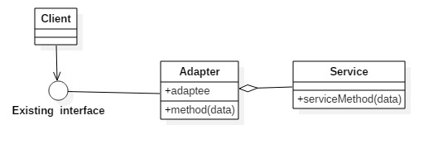
ADAPTER

Slide 6
ADAPTÉR
Kdy použít
Chceme použít rozhraní, které ale není kompatibilní se zbytkem systému
Výhody
Odstiňuje klienta od implementačních detailů konverze rozhraní a dat
Nevýhody
Vzor přidává do řešení další třídy

Slide 7
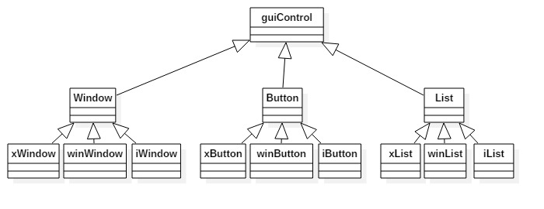
BRIDGE
Příklad GUI, na jedné straně je společná abstrakce GUI – okna, tlačítka. Lišty, na straně druhé implenentace prvků GUI prostřednictvím API operačního systému.
Bez Brigde může řešení vypadat:
xWindow, winWindow, iWindow, xButton, winButton, iButton.....

Slide 8
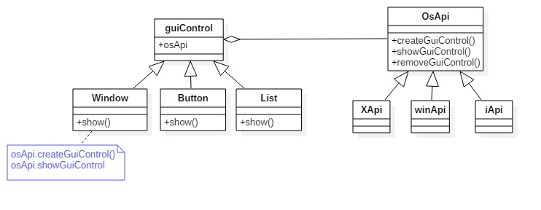
BRIDGE

Slide 9
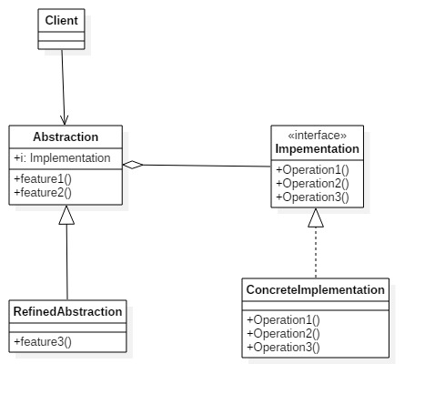
BRIDGE

Slide 10
BRIDGE
Kdy použít
Pokud máme větší množství tříd, které mají více variant
Pokud potřebujeme rozšířit sadu tříd do několika nezávislých dimenzí
Pokud potřebujeme měnit implenetaci za běhu

Slide 11
BRIDGE
Výhody
Umožní programovat řešení nezávislé na platformě
Nezatěžuje klienta implementačními detaily
Je v souladu s Open/closed principem
Nevýhody
Zvyšuje komplexnost řešení vytvářením přidaných tříd

Slide 12
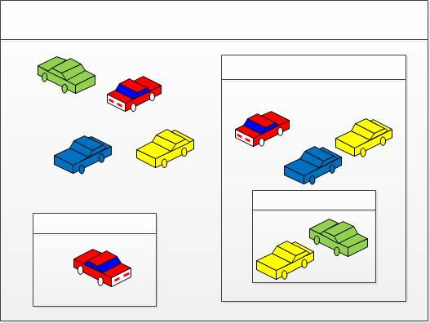
COMPOSITE
Stromová struktura
Vnořené objekty

Slide 13
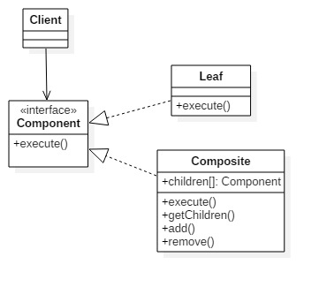
COMPOSITE

Slide 14
COMPOSITE
Kdy použít
Pokud máme stromovou hierarichi, která má jednoduché elementy a kontejnery
Pokud má klient jednotně pracovat jak s jednoduchými tak složenými elementy
Výhody
Zjednodušuje kód klienta, který musí pracovat se složitou stromovou strukturou
Usnadňuje přidávání nových komponent do hierarchie
Nevýhody
Může vytvářet přiliš obecný návrh tříd

Slide 15
DECORATOR
Potřebujeme mít možnost dynamicky přidávat a odebírat funkcionalitu k již existujícím objektům tak, aby to nemělo vliv na ostatní kód v programu
První možnost – využití polymorfismu, z původní třídy zdědím a přidám do přepsané metody potřebnou funkcionalitu
Nevýhoda – statické, nelze přidávat a odebítat bez kompilace kódu
Jiná možnost - Použití obalového objektu (Decorator)
Decorator má stejný interface a obaluje původní objekt
Každý dekorátor má atribut, do kterého si uloží referenci na původní objekt
Lze takto rekurzivně obalovat dalšími decorátory

Slide 16
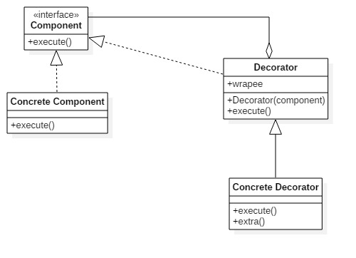
DECORATOR

Slide 17
DECORATOR
Kdy použít
Pokud potřebuji dynamicky přidávat nebo ubírat funkcionalitu
Pokud nemohu nebo není jednoduché použít dědičnost
Výhody
Flexibilnější než použití dedičnosti
Lze přidávat dynamicky i v runtime
Lze přidávat další funkcionalitu formou dalších dekorátorů
Umožňuje skládání komplexnejších objektů z jednodušších
Nevýhody
Težší konfigurovat kaskádně dekorovaný objekt
Větší množství malých tříd

Slide 18
FACADE
Příklad – máme k dispozici framework obsahující větší sadu objektů, které v programu budu muset volat, konfigurovat, zachovat např. určité pořadí práce s objekty nebo pořadí volání operací. Program se tak úzce sváže s implementací Frameworku.
Facade – interface, který schová komplexitu frameworku. Nemusí vystavovat celou funkcionalitu frameworku, pouze to co klient opravdu využije

Slide 19
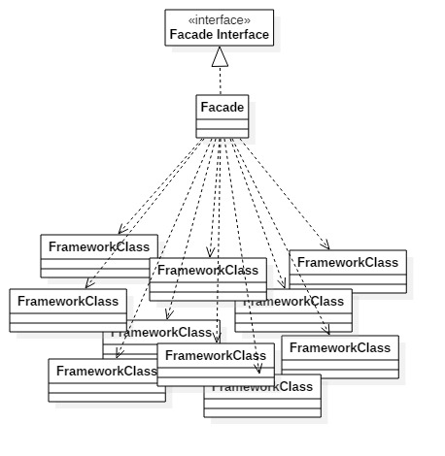
FACADE

Slide 20
FACADE
Kdy použít
Když potřebujeme vystavit jednoduchý interface, za který schováme komplexitu implementace nebo frameworku
Pokud chceme strukturovat řešení do vrstev
Výhody
Izoluje program od kompoment subsystému nebo frameworku
Izoluje od přílišné těsné vazby mezi programem a subsystémem nebo frameworkem
Nevýhody
Nebezpečí, že se facade může stát třídou, která řeší všechno a je svázána se všemi třídami programu

Slide 21
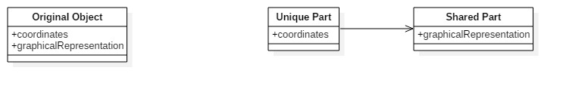
FLYWEIGHT
Umožňuje efektivnější využití paměti sdílením společných prvků
Představme si systém, který bude pracovat s 1.000.000 objektů, objekty budou jednoho z 20 typů. každý typ objektu bude mít grafickou reprezentaci v průměru o velikosti 100 kB.
Pokud bude mít každý objekt svou grafickou reprezentaci u sebe:
1.000.000 x 100 kB – celkem 100 GB
Pokud bude grafickou reprezentaci sdílet přes typ (odkaz na sílednou infromaci počítám 4 B)
1.000.000 x 4 + 20 x 100 kB – celkem 6 MB

Slide 22
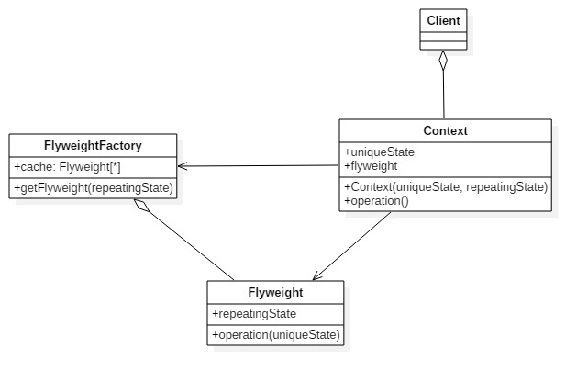
FLYWEIGHT

Slide 23
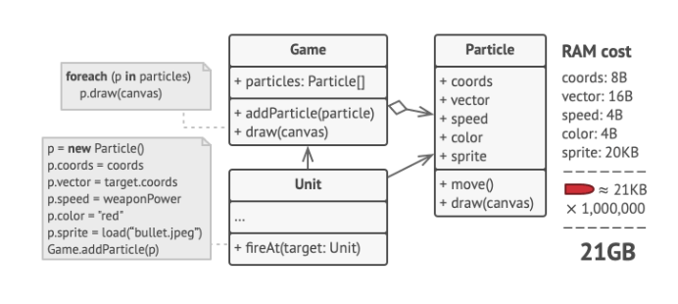

Slide 24
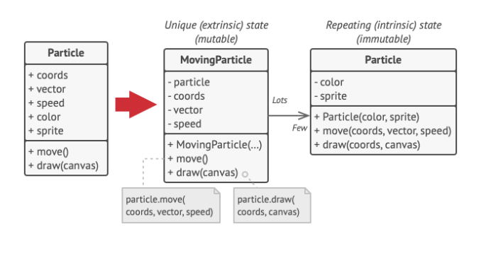

Slide 25
FLYWEIGHT
Kdy použít
Když potřebuji pracovat s velkým množstvím objektů, které se obtížně vejdou do operační paměti
Výhody
Šetří paměťový prostor
Nevýhody
Větší složitost řešení
Vyšší zátěž cpu při vyhledávání flyweight

Slide 26
PROXY
Umožňuje zastupovat objekt, aby bylo možné například řídit přístup k původnímu objektu
Proxy objekt má stejný interface jako původní objekt
Proxy dodává další logiku do volání původní služby

Slide 27
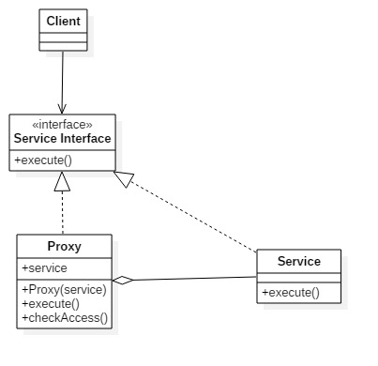
PROXY

Slide 28
PROXY
Kdy použít
Oddálená inicializace. Vhodná pro těžké objekty, které není potřeba iniciovat a držet od startu programu, ale až ve chvíli, kdy jsou potřeba
Řízení přístupu
Možnost lokálního provozování služby, která je volána vzdáleně
Cachování objektů
Logování přístupu k objektu
Výhody
Možnost řízení přístupu k objektu
Funkční i v případě, že původní služba neběží
Možnost řízení životního cyklu objektu
Nevýhody
Prodloužení doby odezvy

Slide 29
VZTAH MEZI ADAPTER, FACADE, DECORATOR, PROXY
Adapter poskytuje rozdílný interface oproti objektu, který zpřístupňuje, Proxy proskytuje shodný interface
Facade a Proxy
podobné v tom, že inicializují a poskytují odstínění klienta od komplexních využívaných komplexních objektů
Rozdíl v tom, že proxy poskytuje shodný interface jako servisní objekt
Decorator a Proxy
Podobná struktura, ale rozdílný účel
Proxy spravuje životní cyklus servisního objektu
Struktura Decoratoru je řízena klientem
Facade definuje nové rozhraní, Adapter spojuje existující rozhraní

Slide 30
VZTAH BRIDGE, ADAPTER, BUILDER
Bridge – navrhovaný od počátku pro možnost nezávislého rozvíjení abstrakce a implementace
Adapter – úprava umožňující spolupráci již existujících neodpovídajících si rozhraní
Adapter – řešení pro objekty, které již byly navrženy
Bridge – řeší dříve než jsou navrženy
Builder může být strukturovaný jako Bridge – Director představuje rozhraní a Builders představují implementace
Abstract Factory – může být použita spolu s Bridge, užitečná v případě, že intrface část může spolupracovat pouze s určitou implementací

Slide 31
VZTAH MEZI COMPOSITE A DECORATOR
Podobná rekurzivní struktura
Decorator může být vnímán jako zvláštní případ Composite pouze s jednou komponentou.
Nicméně Decorator slouží pro přidání další zodpovědnosti, kdežto Composite slouží jako pouze jako souhrn stejného volání metody přes potomky
Návrh, který výrazně používá Composite a Decorator velmi často využívá také Prototype – klonování složité struktury namísto jejího opětovnéh vytváření od nuly

